Slide 1
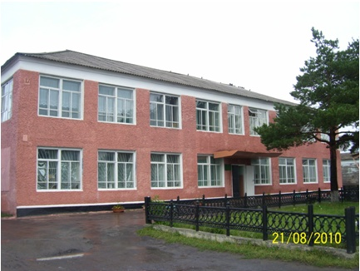
БПОУ «Седельниковское училище №65»
Тема:
«Сварные соединения и швы»
Мастер производственного обучения - Баранов Владимир Ильич
Седельниково, Омская область, 2014

Slide 2
Р.Цепенев
«Волну встречают грудью корабли,
Гудят мосты под ветрами натружено,
Уходят в космос спутники Земли…
И всюду, сварщик, есть твой труд!
Заслуженно
Гордишься ты профессией своей
И, если надо, не считаясь с отдыхом,
Творишь ты мир и счастье для людей
Горячим сердцем, сварки жарким сполохом»

Slide 3
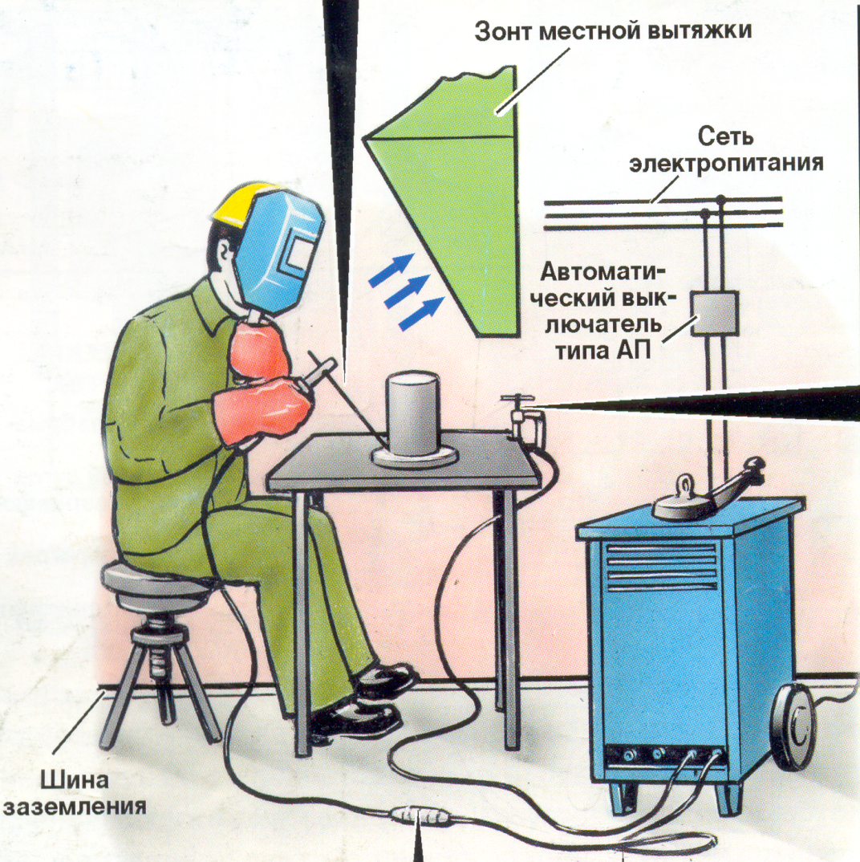
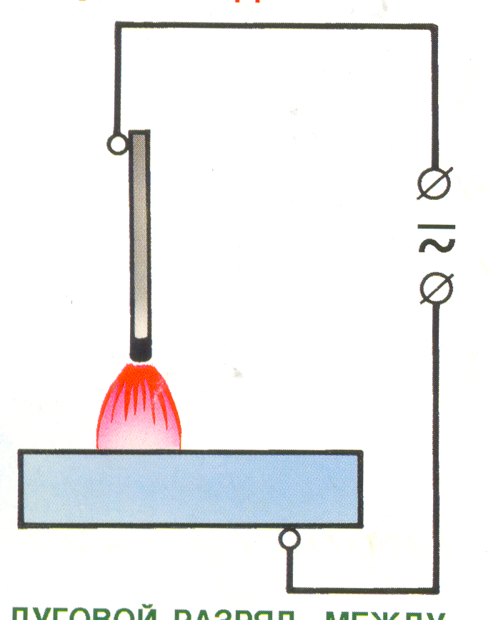
Ручная дуговая сварка покрытыми электродами

Slide 4
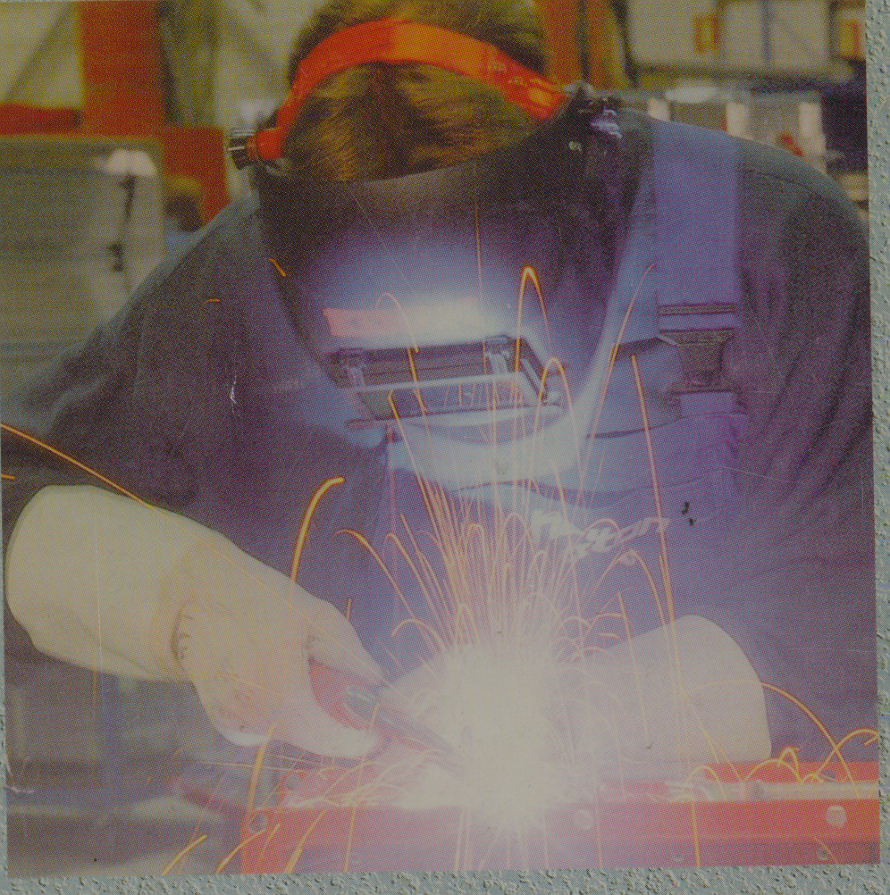
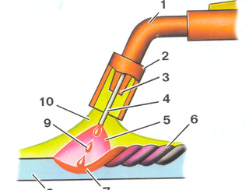
Механизированная дуговая сварка плавящимся электродом

Slide 5
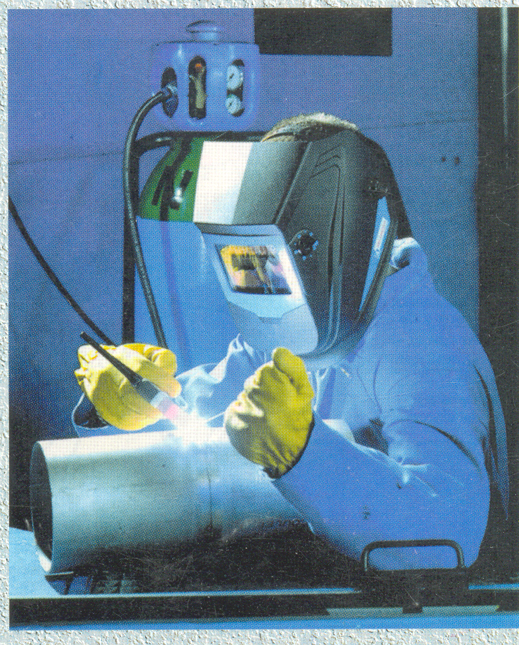
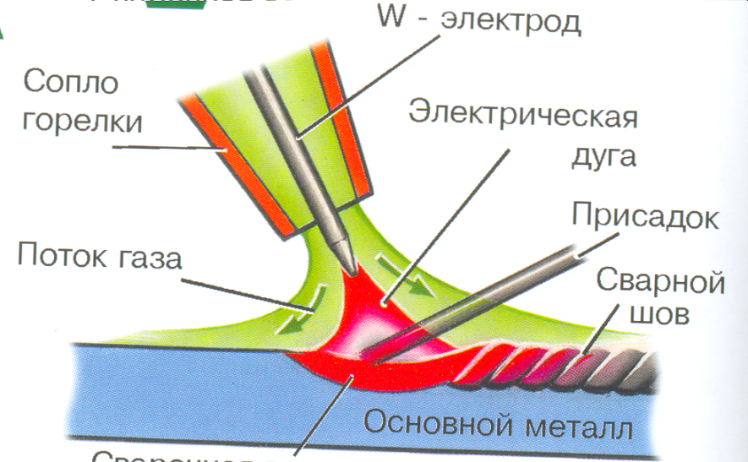
Ручная дуговая сварка неплавящимся электродом в защитных газах

Slide 6
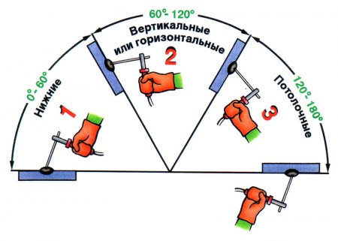

Сварные соединения и швы

Slide 7
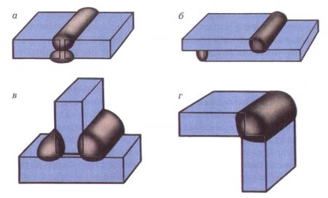
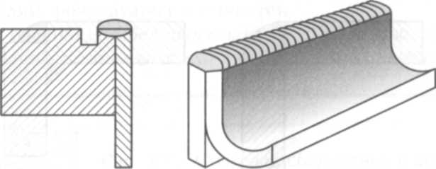
Виды сварных соединений
Стыковое соединение
Угловое соединение
Торцовое соединение
Нахлесточное соединение
Тавровое соединение

Slide 8
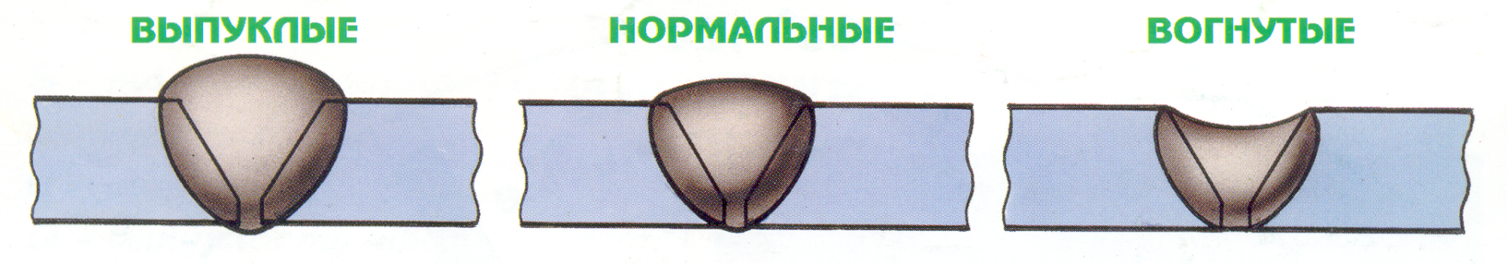
Сварные швы по внешнему виду

Slide 9
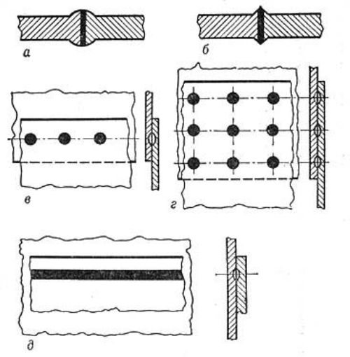
Типы сварных швов:
По назначению швы подразделяются на рабочие и связующие (конструктивные).
По конструктивному признаку швы подразделяются на стыковые, угловые, наплавочные и точечные.

Slide 10
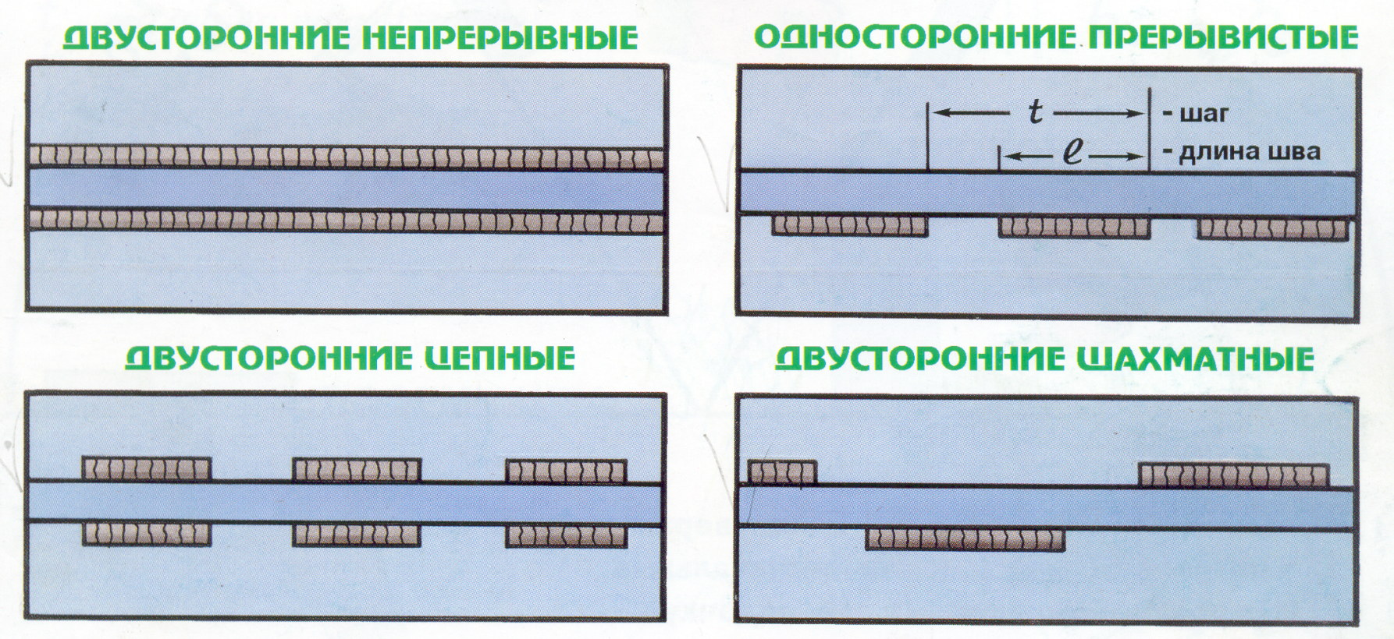
Сварные швы по протяженности

Slide 11
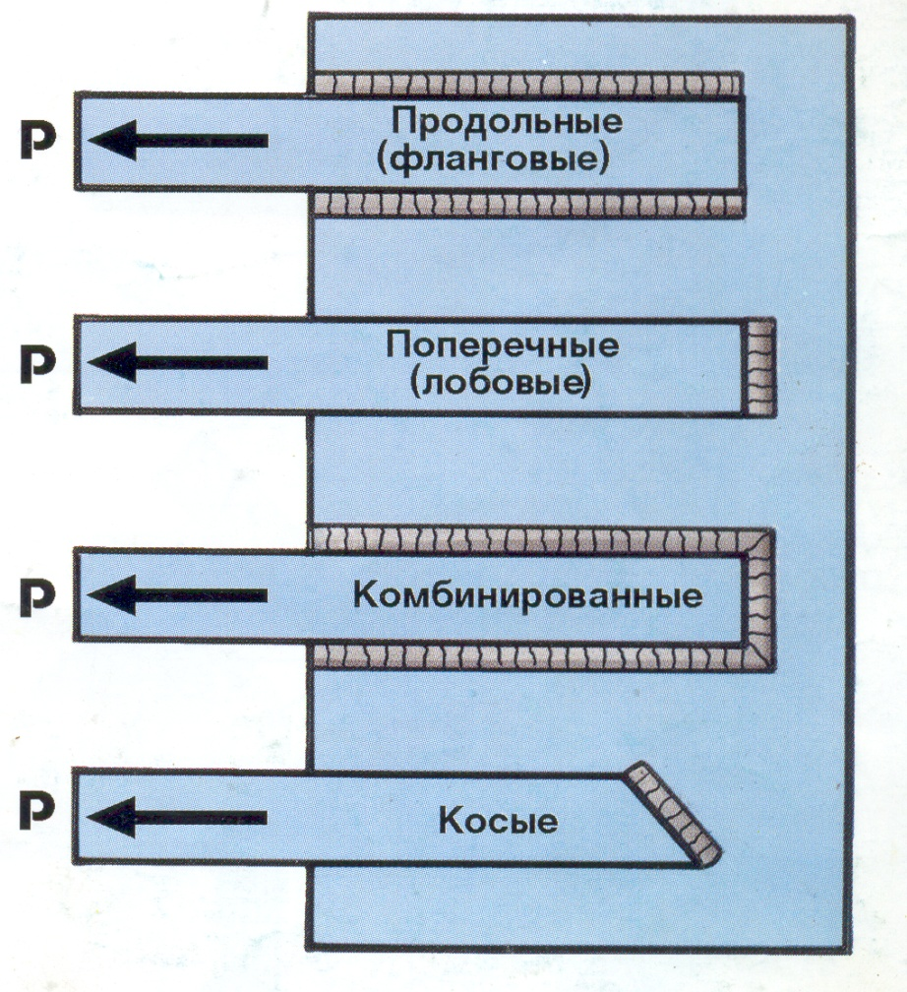
Сварные швы по действующему усилию (Р)

Slide 12
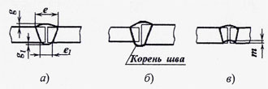
Параметры сварных швов
Стыковой шов

Slide 13
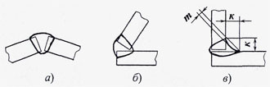
Параметры сварных швов
Угловой шов.

Slide 14
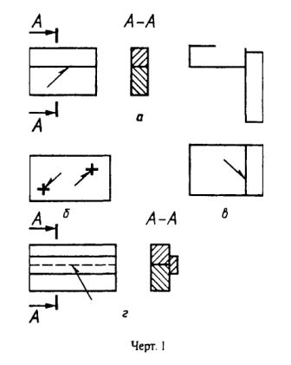
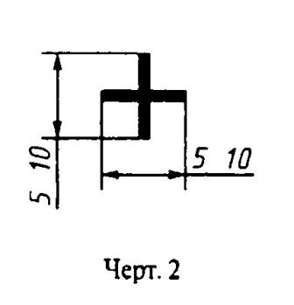
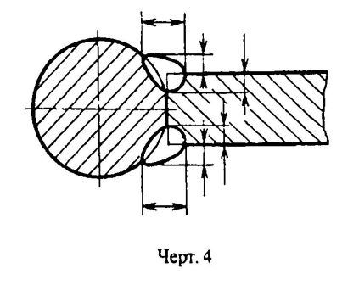
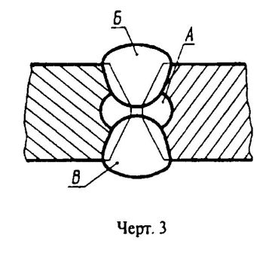
Условные изображения и обозначения швов сварных соединений

Slide 15

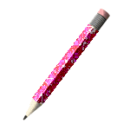
Задания:
Начертить основные виды сварных соединений и дать определение.

Slide 16

Задания для самостоятельной работы
1.Начертить конструктивные элементы стыкового сварного шва.
2.Начертить конструктивные элементы вогнутого и выпуклого угловых швов.
3.Начертить конструктивные элементы углового и стыкового сварных швов.
4.Начертить конструктивные элементы стыкового шва

Slide 17

Домашние задание:
1.Начертить типы сварных швов по отношению к направлению действующих на них усилий.
2. Начертить положение в пространстве различных видов сварочных швов.
3.Повторить тему «Сварные соединения и швы». Виноградов В.С. Электрическая дуговая сварка: учебник для нач. проф. образования – М.: Издательский центр «Академия», 2010. стр. 10 – 20;

Slide 18


